Slide 1
Nebezpeční sociálních sítí
Mgr. Petr Zaoral

Slide 2
Děti neznají stud: Každé sedmé poslalo někomu nahou fotku nebo video
40 % dětí se baví s cizími lidmi online. Kdy je to risk?
Syndrom FoMO může vést k závislostem. Naučte své děti, jak mu předejít
(Fear of Missong Out – strach ze zameškání)
Kamarádství jako z hororu: Taktiky groomingu
Krádež identity se může týkat i dětí. Stačí slabé heslo
Jak ochránit děti před kyber šikanou?

Slide 3
Sociální sítě
nedílná součást života dětí a dospívajících
(digitální generace)
sdílení názorů, sympatií, sledování celebrit, obchod
„Dělá se online to co se dříve dělalo na chodbách školy“
66% studentů používá Facebook ke sdílení poznámek
v průzkumu 45% dotázaných neustále online
Jak sociální sítě používat s rozumem?

Slide 4
Věk pro vstup do online světa
Minimální vět pro vstup na sociální sítě je 13 let
Rozlišení dezinformací, společenské chování, kritické myšlení
Realita: 9-12 let průměrně 3 sociální sítě
10-11 let TikTok
12-14 let Facebook, Snapchat, Instagram
Lhaní o věku – ok?
Limit 13 let i Google služby, Android, Dropbox

Slide 5
Ochrana soukromí
Desetina dětí má všechny profily veřejné
Digitální stopa - nesmazatelná
Sdílení necenzurovaných osobních myšlenek a soukromých fotografií
Na sociálních sítích platí zákony jako offline. Některé výroky mohou být trestné nebo proti pravidlům dané sítě.
Důležitost soukromých profilů !

Slide 6
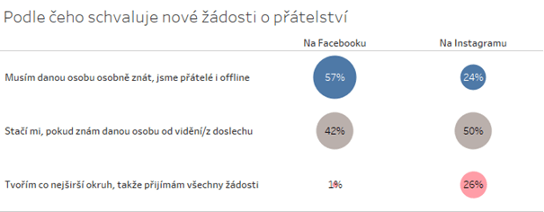
Říjen 2021 / studenti SŠ aV Š

Slide 7
Podvody, hoaxy a falešné zprávy
Rychlé šíření zpráv – virální (šíření závratnou rychlostí)
Velké množství podvodných reklam – nízká cenzura
Falešné profily – vylákání informací a peněz
Výskyt internetových trolů – šíření dezinformací nebo propagandy

Slide 8
Nenávist, kyberšikana a stalking
Píšete vždy to co byste řekli nahlas?
Profil = směr k dokonalosti – může vyvolat pocit méněcenosti
Děti a dospívající často neodhadnou dopad aktivit na SS
Počet „lajků“ = ukazatel vlastní hodnoty ?
Kyberšikana – šikana prostřednictvím elektronických medií (anonymita útočníka)

Slide 9
Problém sociální bubliny
V bežném životě přirozené sociální skupiny
Sociální síť – tvořena informačními algoritmy
Nabízení pouze perzonalizovaného obsahu
Uzavírání přístupu k dalším informacím => uzavírání do sociální bubliny

Slide 10
Problém sociální bubliny - důsledky
1. šíření dezinformací – není s čím srovnat
2. kognitivní zkreslení – bublina je normál společnosti,
věříme v to co si myslí bublina (komnata ozvěn)
3. radikalizace – přenesení virtuální komunikace
do reálného světa
4 polarizace společnosti – umocňuní rozštěpení společnosti
5. nevyvážené infomrace + kvalita
6. v některých zacílené podvody
7. Rabbit hole – „králičí nora“, pohlcení tématem, ztráta
času, energie, závislost
8. Pozitiva ? Ano – kamarádství, výměna zkušeností….

Slide 11
Najděte si čas být offline

